Slide 1

Sustainable Forms
Webbaserat rapporteringsverktyg utvecklat på uppdrag av Helsingborg Convention and Event Bureau

Slide 2
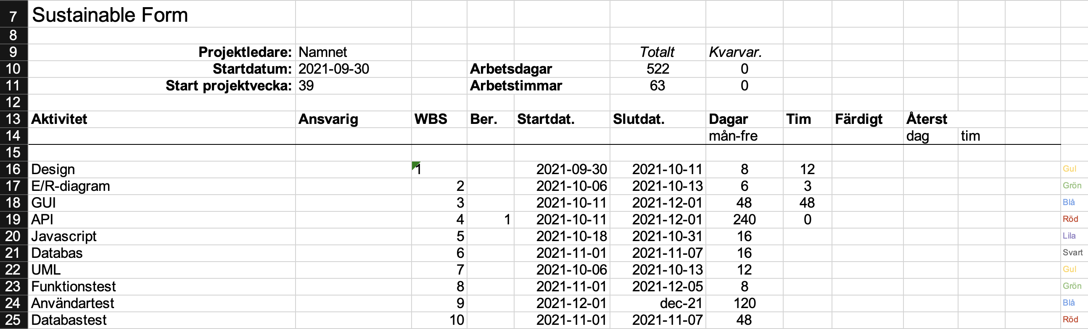
Var är vi nu?
Planering

Slide 3
Var är vi nu?
Dokument
Processrapport
Arbetsrapport
Kravspecifikation

Slide 4
Resultat av projektcoachning
Utmaningar
Styrkor

Slide 5
Design och UX
Användarvänlighet ett centralt krav
Begränsade valmöjligheter
Enkelt gränssnitt

Slide 6
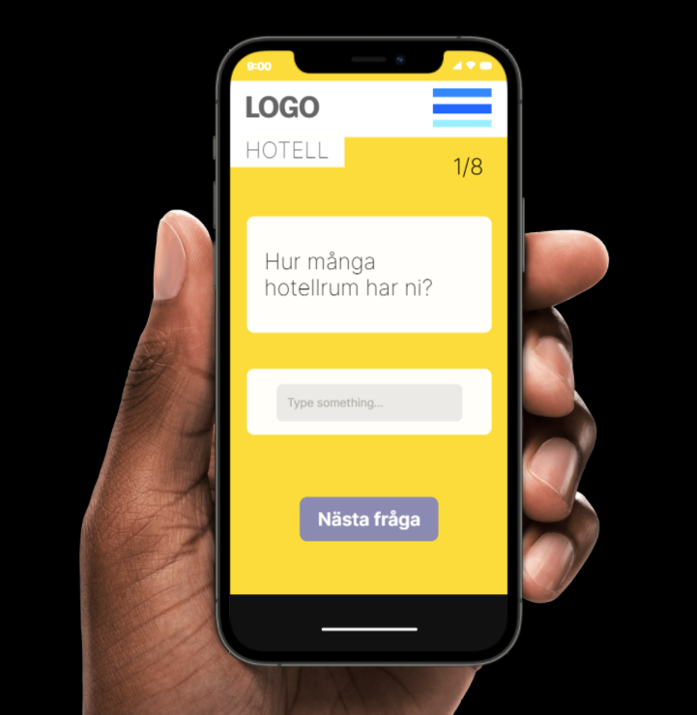
Prototyper
Tre iterationer av prototyper

Slide 7
Lägesrapport produktutveckling
Vi har skapat en designbas
Implementerat databas
Kopplat hemsidan till databasen
Implementerat inloggning/utloggning
Hämtar frågor från databasen

Slide 8

Var är vi nu?
Vi har skapat en designbas
Implementerat databas
Kopplat hemsidan till databasen
Filip

Slide 9
Möjligheter och risker

Slide 10
Hur ser planen ut framåt?

